Slide 1
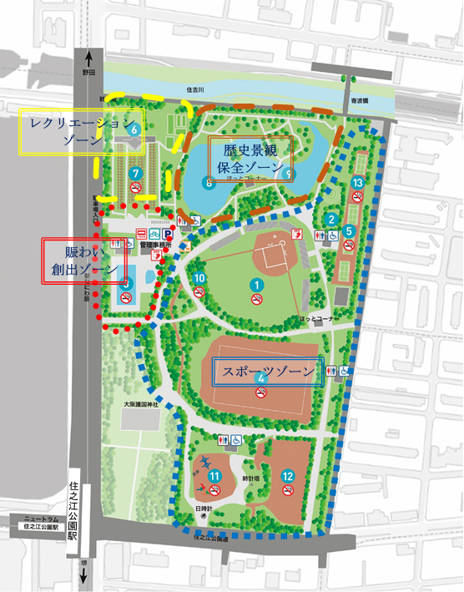
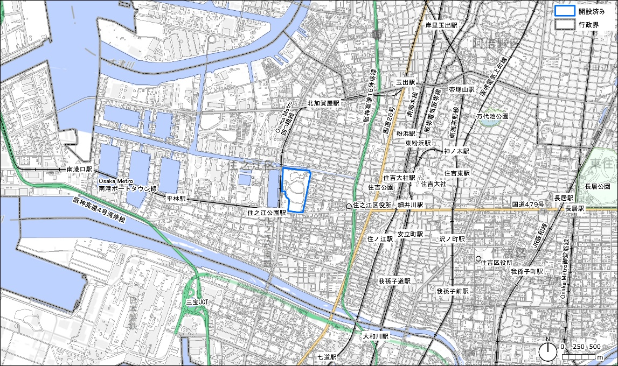
鳳土木事務所／公園課
令和７年４月
【概要版】住之江公園マネジメントプラン（案）
『花と緑の景観、歴史的資産を活用した水と緑あふれる都会のオアシスとなる公園』
①取組基本方針
公園の特色を活かす
民間活力の導入
安全・安心・快適
都市の環境を保全
・都市部に位置する貴重なオアシスとして、昭和初期に作られた公園の風格を活かし、多くの府民の憩いの場となる公園
・府民に愛される野球場をはじめ、多様な運動施設を活用したレクリエーション活動の中心となる公園
・運動施設や飲食機能の充実を図り、利用者サービスと公園機能の向上を図る
・ 地域、民間との連携により、一年を通じてイベン トが開催される公園
・ 広域避難場所として、周辺地域の避難者を地震発生時の市街地火災等から守る公園
・都心部に位置する貴重なみどり空間として、園内の自然環境を保全し、さらなるみどり空間を創出する公園
②ゾーンの設定
③ゾーン別の方針
④取組の主な方針
賑わい創出ゾーン
○公園のエントランスとして地域と繋がり、賑わいを創出するゾーン
運営管理の方針
府民が身近に花とみどりにふれあえるよう、「花と緑のスクエア」などの花の景観を活かしたイベント等を実施。 大正・昭和期につくられた歴史ある大池周辺の景観を残し、歴史的・文化的遺産として活用。 大池を中心とした景観の保全や自然環境整備の保全を図るとともに身近な自然での環境学習活動を促進。
レクリエーションゾーン
○子どもから大人まで一年を通じて様々なアクティビティを楽しむことのできるゾーン
スポーツゾーン
○府民に愛される野球場を中心とし、スポーツやレクリエーションを楽しむことのできるゾーン
維持管理の方針
花と緑のスクエアにおいて、整形式花壇とそれを囲む施設を活かし、多様な花々が色彩豊かに成長していくよう維持管理を実施。 池中のごみ撤去や池畔の除草など、歴史ある大池の良好な池面景観を維持するよう適切な管理を実施。
歴史景観保全ゾーン
○昭和初期の面影を残す大池など、当時の造園技術を現代に伝える歴史景観を保全するゾーン
<参考>公園の概要
・概要：
住之江公園は、大阪市の南西部に位置し、昭和５年に４番目の府営公園として開設された。面積は15.1haと住吉公園に次いで小さいながらも、交通の便が良く、野球場をはじめテニスコート、プールそして球技広場などの運動施設があり、「花と緑のスクエア」では四季折々の草花が楽しめる公園として親しまれている。
・開設面積：15.1 ha
・年間利用者数（令和5年度）：約47万人
・開設年度：昭和５年10月８日
・主要施設：
テニスコート、野球場、球技広場、プール、花と緑のスクエア、児童遊戯場
周辺見取り図
出典：国土地理院基盤地図情報25000「大阪府」、地理院タイル・淡色地図、
国土交通省国土数値情報 を加工して作成

